Slide 1
Образовательная программа высшего образования
«Автотранспортная мехатроника»
Направление: 23.03.03.ЭТМ
(эксплуатация транспортно-технологических машин и комплексов)
Профиль: Автотранспортная мехатроника (АТМ)

Slide 2
Область, объекты и виды профессиональной деятельности выпускников*
Область профессиональной деятельности:
Эксплуатация, ремонт и сервисное обслуживание транспортных и транспортно-технологических машин различного назначения <…>, их агрегатов, систем и элементов
Объекты профессиональной деятельности:
Транспортные и технологические машины, предприятия и организации, проводящие их эксплуатацию, хранение, заправку, ТО, ремонт, сервис, а также материально-техническое обеспечение эксплуатационных предприятия и владельцев транспортных средств всех форм собственности
Виды профессиональной деятельности и краткая характеристика:
Расчетно-проектная
- разработка нормативно-технологической документации и проектирование
Производственно-технологическая
- организация производственной деятельности предприятия, решение инженерных задач
Сервисно-эксплуатационная
- проведение работ по эксплуатации автомобилей, испытанию, обслуживанию и ремонту
*согласно ФГОС 23.03.03, утвержденный Приказом Минобрнауки РФ от 14.12.2015

Slide 3
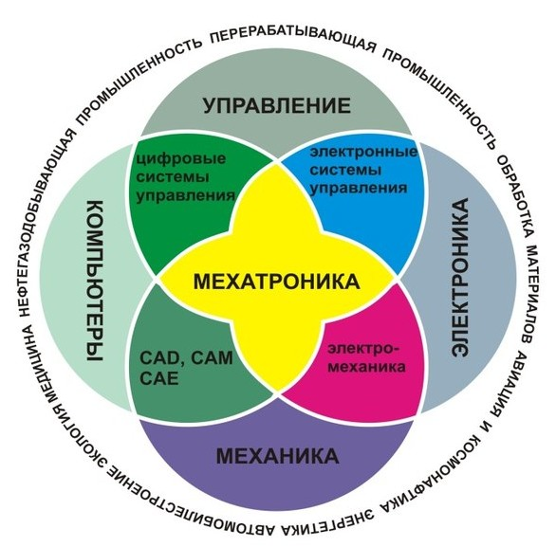
Уникальность и новизна программы на рынке образовательных услуг
Общее кол-во ВУЗов в РФ
Кол-во ВУЗов, имеющих
различные направления подготовки по мехатронике
Кол-во ВУЗов, имеющих
направление подготовки 23.03.03
«Эксплуатация <…> машин»
Кол-во ВУЗов, в которых существую одновременно оба направления: эксплуатация машин и мехатроника
ЕДИНСТВЕННОЕ В РОССИИ НАПРАВЛЕНИЕ ПОДГОТОВКИ ДАННЫХ СПЕЦИАЛИСТОВ
18
1450
150
48
Ближайший профильный конкурент - Харьковский автомобильно-дорожный институт - факультет мехатроники автотранспортных средств
Смежные факультеты и направления подготовки связаны с мехатроникой – «Мехатроника», «Мехатроника и робототехника», «Мехатроника и машиностроение или мехатроника в машиностроении»

Slide 4
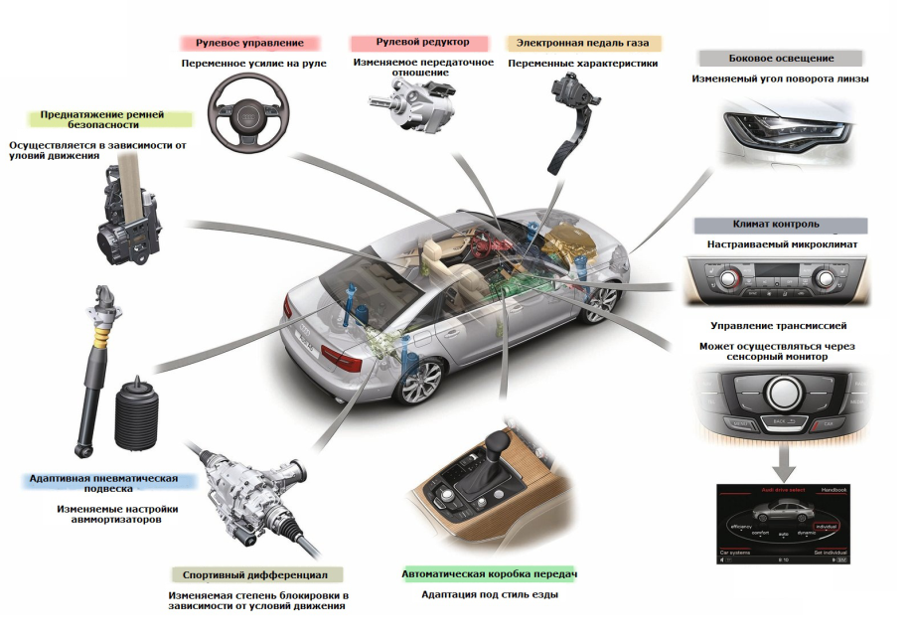
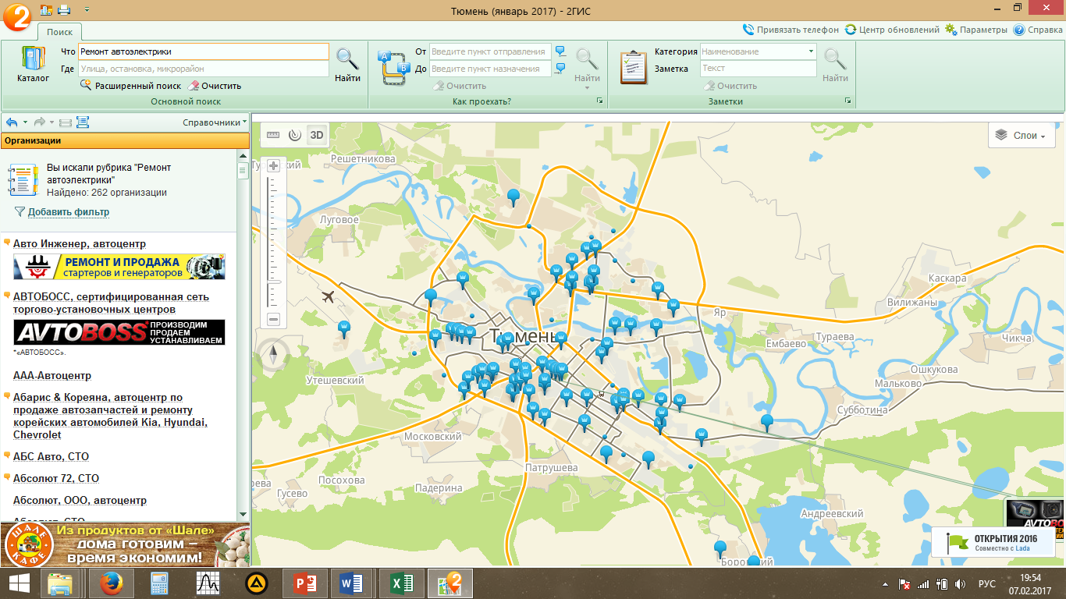
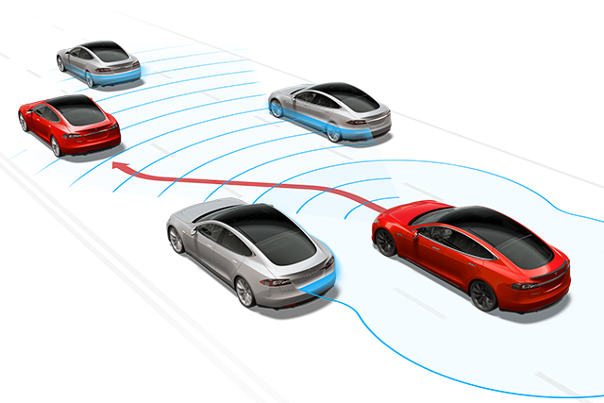
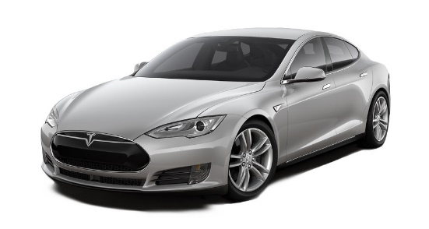
Текущее состояние и перспективы развития автомобильной отрасли
1. Современный автомобиль имеет большое количество энергопотребителей. Отчетливо наблюдается их рост по годам. Возрастает число отказов электрики
2. Количество автомобилей в г. Тюмени составляет около 400 тыс. Вокруг них развита большая инфраструктура обслуживающих предприятий
3. Перспективы отрасли: автопилотируемые автомобили; электромобили, гибриды.

Slide 5
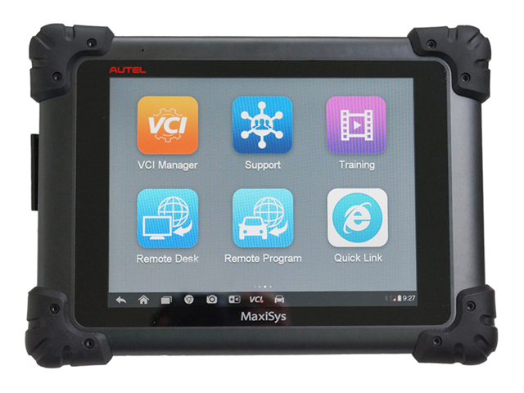
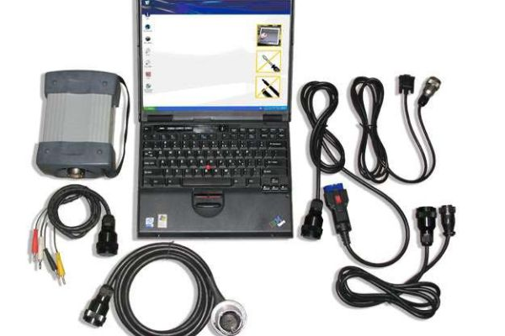
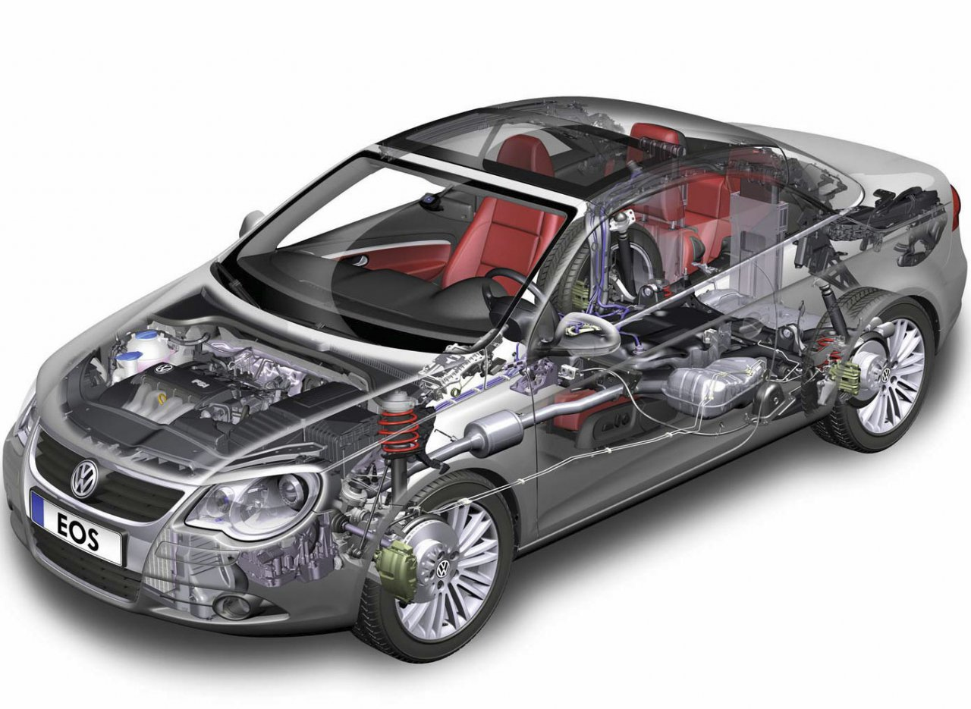
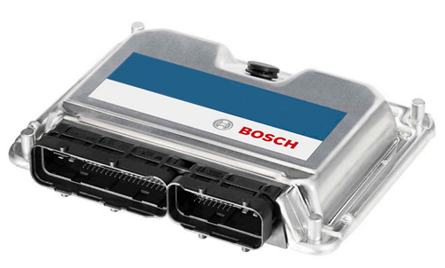
Кто такой специалист-мехатроник?
Мехатроника – это наука, которая посвящена созданию и целенаправленной эксплуатации машин и систем, движение которых определяется электронно-вычислительной техникой. Она базируется на знаниях механики, микропроцессорной техники, информатики, электроники и компьютерном управлении движения агрегатов и машин.
Автодиагност
Эксперт в области электросистем
Инженер-механик
Программист электронных блоков
Конструктор-проектировщик автомобильных компонентов
Автомобильный мехатроник
Руководитель предприятия

Slide 6
Особенности структуры Образовательной программы
Дисциплина «проектная деятельность», в которой обучающиеся сами создают элементы мехатронных систем автомобиля или модернизируют их.
Наименование дисциплины (вариативная часть – профильные дисциплины)
Проектная деятельность
Иностранный язык в профессиональной сфере
Силовые агрегаты и мехатронные системы двигателей
Топливо-смазочные материалы для автомобилей и автомобильных мехатронных систем
Теоретические основы обеспечения работоспособности автомобилей и автомобильных мехатронных систем
Программирование в области автомобильных мехатронных систем
Автоматизированное проектирование автомобильных мехатронных систем
Схемотехника автомобильных мехатронных систем
Компоненты автомобильных мехатронных систем
Практико-ориентированный модуль №1: "Изучение конструкции автомобилей"
Основы конструкций автомобилей и автомобильных мехатронных систем
Электрооборудование и мехатронные системы автомобилей
Практико-ориентированный модуль №2: "Технологические процессы ТО и Р"
Технология технического обслуживания и ремонта автомобилей и автомобильных мехатронных систем
Технология диагностирования автомобилей и автомобильных мехатронных систем
Эксплуатация технологического оборудования для технического обслуживания и ремонта автомобилей и автомобильных мехатронных систем
Практико-ориентированный модуль №3: "Управление автопредприятием"
Организация сервиса автомобилей
Нормативное и информационное обеспечение управления на предприятиями автомобильного транспорта
Прикладная физическая культура 1 или Прикладная физическая культура 2
Элективный модуль мобильности 1 или Элективный модуль мобильности 2
Теория автомобиля или Технико-эксплуатационные свойства автомобилей и мехатронных систем
Управление запасами на предприятиях автомобильного транспорта или Ресурсосбережение на предприятиях автомобильного транспорта
Предприятия автомобильного сервиса или Проектирование транспортной инфраструктуры
Исследование операций или Теория массового обслуживания
Управление техническими системами или Методы принятия управленческих решений
Моделирование транспортно-технологических систем или Транспортная логистика
Перечень дисциплин, направленных на изучение автомобильной мехатроники:
автомобили (устройство, ТО и Р, эксплуатация) + программирование + схемотехника
3 практико-ориентированных модуля:
Управление автопредприятием + Технологические процессы ТО и Р + Изучение конструкции автомобилей
Практики

Slide 7
Виды практик и их содержание
Код компетенции согласно ФГОС | БЛОК 2 Практики
 | Б.2 П1 Учебная практика | Б.2 П2 Производственная практика
 | Практика по получению первичных профессиональных умений и навыков, в том числе первичных умений и навыков научно-исследовательской деятельности | Производствен ная | Технологичес кая | Преддипломная
ПК-1
ПК-2
ПК-3
ПК-4 | ● | ● | ● | ●
ПК-5
ПК-6
ПК-7
ПК-8 |  |  |  | ●
ПК-9
ПК-10 | ● | ● | ● | ●
ПК-11
ПК-12 | ● | ● | ●
ПК-13 |  |  |  | ●
ПК-14
ПК-15
ПК-16
ПК-17 | ● | ● | ●
ПК-37 |  |  |  | ●
ПК-38
ПК-39 |  |  | ● | ●
ПК-40 |  |  |  | ●
ПК-41 |  |  | ● | ●
ПК-42 |  |  | ● | ●
ПК-43 |  |  | ●
ПК-44 | ● | ● | ●
Цель: ознакомление студентов с основными объектами будущей профессиональной деятельности, организацией работ на предприятиях отрасли
Задание: провести анализ конструкции конкретного автомобиля по заданному плану
Продолжительность: 2 недели
Цель: освоение технологии выполнения работ по рабочим профессиям, соответствующим профилю производственного подразделения организации и направлению подготовки.
Задание: провести анализ конструкции конкретного автомобиля по заданному плану, особенностей его обслуживания и ремонта
Продолжительность: 4 недели
Цель: изучение организации основных технологических процессов автотранспортных предприятия.
Задание: провести анализ конкретного технологического процесса
Продолжительность: 4 недели
Цель: освоение работ, соответствующих инженерно-техническим должностям по профилю производственного подразделения организации и направлению подготовки.
Задание: провести анализ деятельности конкретного предприятия по заданному плану
Продолжительность: 4 недели

Slide 8
Взаимодействие с ключевыми работодателями
Ключевой работодатель: ГК «Автоград»
Виды взаимодействия: практики, практико-ориентированные модули, лекции, экскурсии, задействованность студентов в производственных процессах ГК «Автоград»
Программа взаимодействия (на 2017-2018 уч. год):
 | Наименование мероприятия | Результаты | Исполнители | сентябрь | октябрь | ноябрь | декабрь | январь | февраль | март | апрель | май | июнь | июль | август | сентябрь
1 | Экскурсия поступивших в автосалоны ГК Автоград | Ознакомление с деятельностью предприятия | преподаватель от ИТ, сотрудник Автоград | 18-19 сентября
2 | Лекция представителей ГК Автоград студентам направления подготовки 23.03.03 | Ознакомление с деятельностью предприятия | РОП, сотрудник Автоград |  |  |  | 11-12 декабря
3 | Практические занятия студентов на территории ГК Автоград в рамках Практико-ориентированного модуля №1: "Изучение конструкции автомобилей" | Получение практических знаний по устройству автомобиля, электрооборудованию | Руководитель модуля от ИТ, руководитель направления ГК Автоград, сотрудники ГК Автоград |  |  |  |  |  |  | 26-30 марта: свободная 2 половина дня - обучение; 02-06 апреля: практические занятия; 9-13 апреля: свободная 1 половина дня
4 | Учебная практика студентов на территории ГК Автоград | Получение практических знаний по устройству автомобиля, электрооборудованию, видам технологического оборудования, техпроцессам ТОиР | Руководитель практики от ИТ, руководитель направления ГК Автоград, сотрудники ГК Автоград |  |  |  |  |  |  |  |  |  |  | 2-13 июля
5 | Помощь студентов профиля "АТМ" в подготовке и реализации World Skills | Изучение деятельности предприятия | РОП, руководитель направления ГК Автоград |  |  |  |  | 16 января - 20 февраля: вторник-четверг с 14.00 до 17.00
6 | Экскурсия и проведения открытого практического занятия студентов "АТМ" на базе "Колледжа транспорта" | Закрепление теоретических знаний | преподаватель от ИТ, сотрудник Автоград, сотрудник Коллежда транспорта |  |  |  |  |  |  | 12-13 марта
7 | Участие представителей ГК "Автоград" в защите концептов проектов в рамках дисциплины "Проектная деятельность" | Поиск идей для проектов, мониторинг талантливых студентов | РОП, сотрудник Автоград |  |  |  |  |  |  |  |  |  | 4-8 июня

Slide 9
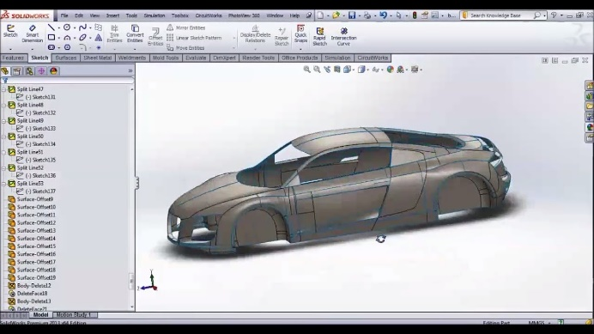
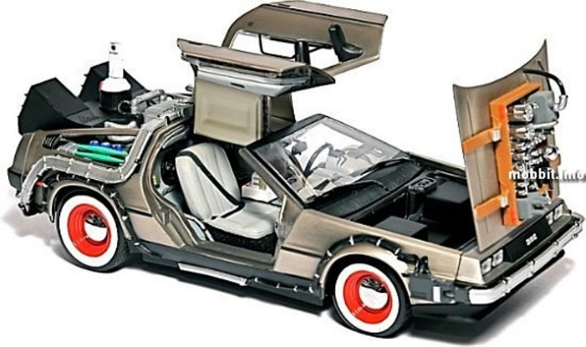
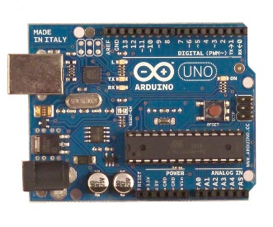
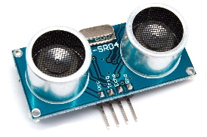
Основные принципы проектной работы
Этапы реализации проекта (1 этап = 1 году обучения):
Теоретическая подготовка для работ по проектированию/конструированию.
Конструирование опытного образца.
Анализ тенденций развития и потребностей рассматриваемой отрасли
Выбор направления для разработки мехатронной системы
Выбор автомобиля для создания прототипа в уменьшенном масштабе
Конструирование
Формализации технологии изготовления – техническая документация на каждую деталь, отражающая технологию изготовления и требуемое техническое обеспечение.
Изготовление опытного образца (партии) в соответствии с принципами конструктивной преемственности, доводочные испытания, анализ показателей эксплуатации.
Изготовление деталей прототипа
Сборка
Анализ конструктивного совершенства и доработка
Эксплуатационные испытания
Разработка и воспроизведение на опытном образце мехатронных систем, способствующих прогрессу в выбранной отрасли,
Разработка мехатронной системы
Доработка прототипа для практической реализации мехатронной системы
Испытания системы
Разработка и обоснование технического предложения для конвертации и внедрения полученных систем на производстве
5. Оценка потенциального экономического эффекта.

Slide 10
Образовательные результаты
Место работы выпускника:
ГК «Автоград», ХК «Дина» (Фольцваген, Мазда, БМВ, Шкода) и прочие предприятия по продаже и сервису автомобилей, Транспортные подразделения компаний Роснефть, Газпром, Транснефть, Сургутнефтегаз и др., ПАТП №1, 2 г. Тюмень, МКУ «Тюменьгортранс» и прочие предприятия в сфере автомобильного транспорта (более 500 предприятий в городе Тюмень)
Область профессиональной деятельности:
Автомобильная диагностика и автоэлектрика; Производство и продажа автомобилей, их комплектующих, автобизнес; Обслуживание и ремонт автомобилей; Предприятия нефтегазового сектора (управления технологического транспорта); Автоэкспертиза; Государственные предприятия (ГИБДД, Управление общественным транспортом).
Также профиль подготовки напрямую соответствует Профессиональным стандартам Министерства труда и социальной защиты Российской Федерации от 2014 года:
Специалист по мехатронике в автомобилестроении; Специалист по мехатронным системам автомобиля; Специалист по техническому диагностированию и контролю технического состояния автотранспортных средств при периодическом техническом осмотре».
Будущая профессия:
Слесарь по ремонту автомобилей; Автодиагност; контролер технического состояния автомобиля; Мастер-приемщик; Инженер по гарантии; Мастер цеха; Механик колонны; Начальник колонны; Начальник производства; Главный инженер; Заместитель генерального директора по сервису; Руководитель предприятия.

Slide 11
Контакты
Направление подготовки | 23.03.03 «Эксплуатация транспортно-технологических машин и комплексов»
Профиль/программа | Автотранспортная мехатроника
Руководитель образовательной программы | Козин Евгений Сергеевич
 | Конт. тел.: +7 912 924 3991
 | E-mail: kozines@tyuiu.ru; eskozin@mail.ru
 | г. Тюмень, ул. Мельникайте, 72 (Институт Транспорта), каб. 310а
Приемная комиссия: | г. Тюмень, ул. Республики, 47, тел. 8 800 700 57 71

